Slide 1
STATEK NA WODZIE
Oliwia Ferens IIIF

Slide 2
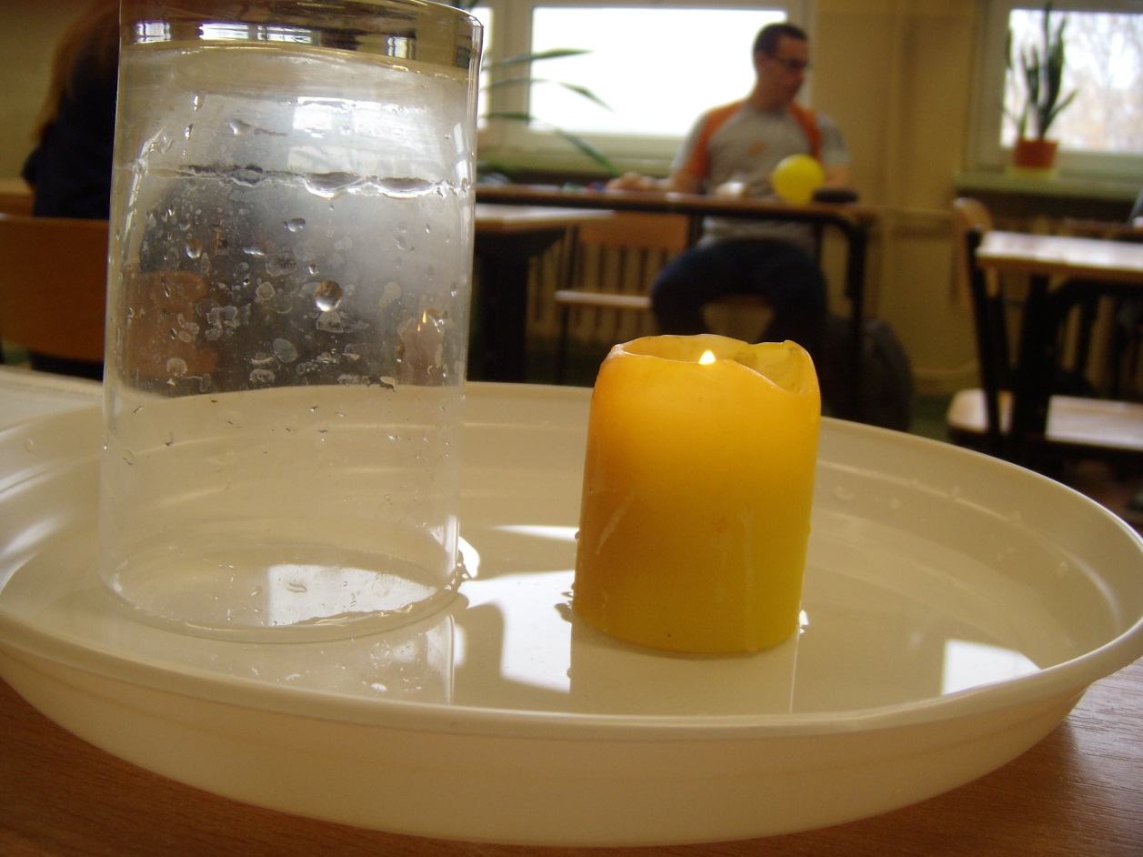
Obserwacje :
Po nalaniu na talerzyk wody postawiłam na niego świeczkę i zapaliłam.

Slide 3
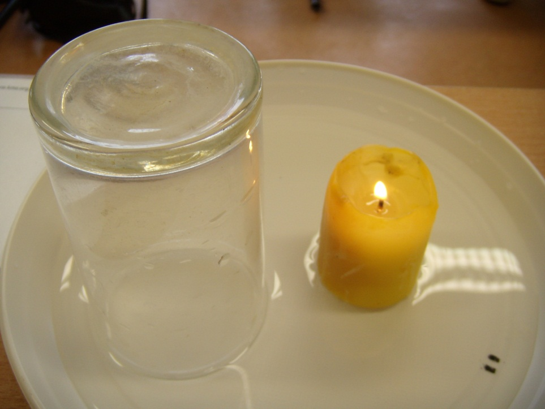
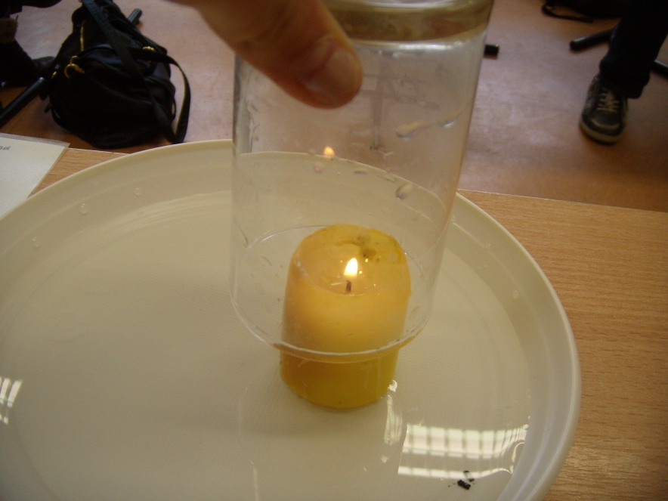
Świeczkę przykryłam kubeczkiem.

Slide 4
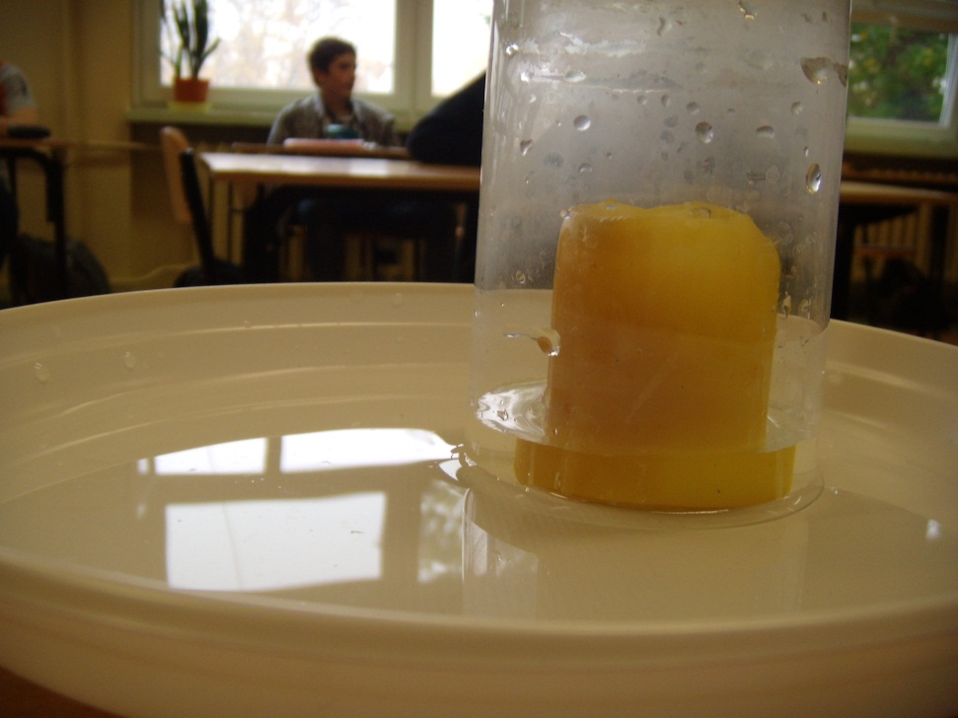
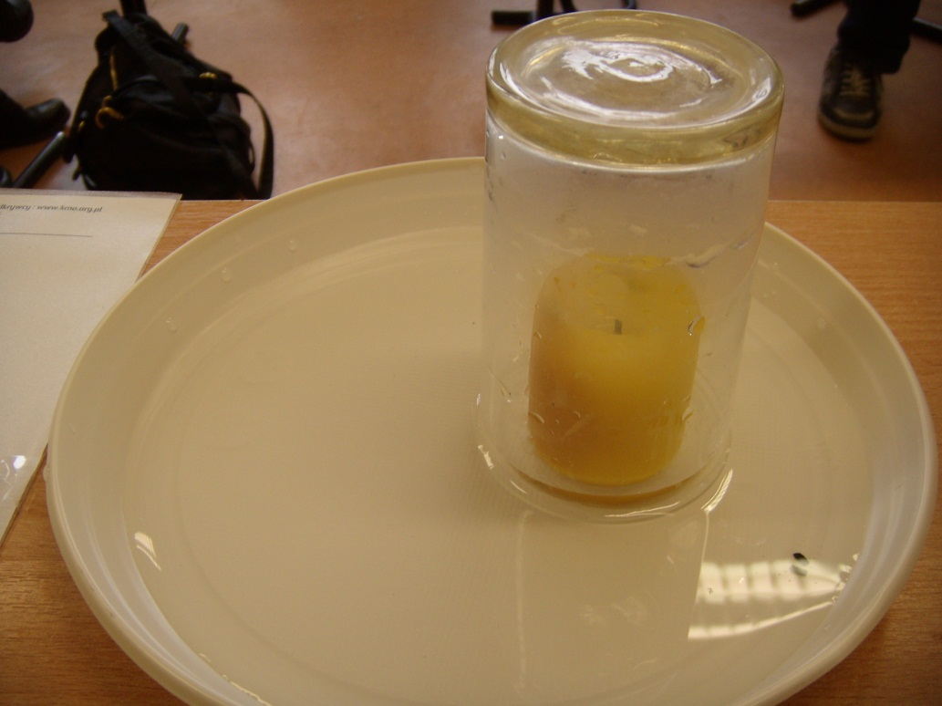
Po przykryciu świeczki kubeczkiem , płomień świeczki zgasł a woda w kubku podniosła się .

Slide 5
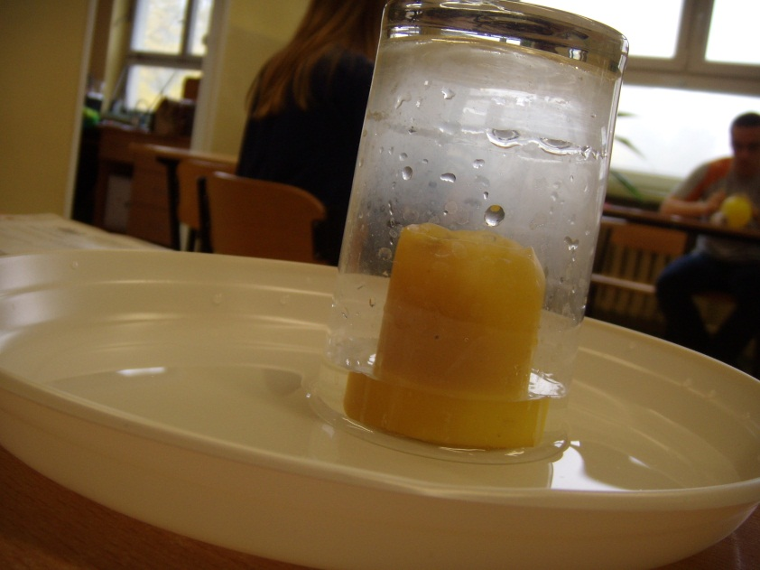
Wniosek
Płomień świeczki zgasł , ponieważ w kubeczku zabrakło tlenu , a woda uniosła się pod wpływem ciśnienia wytworzonego wewnątrz kubka.

